Slide 1

T
CUAI 동계 컨퍼런스 CV 1팀
2026.01.15
발표자 : 김형석

Slide 2
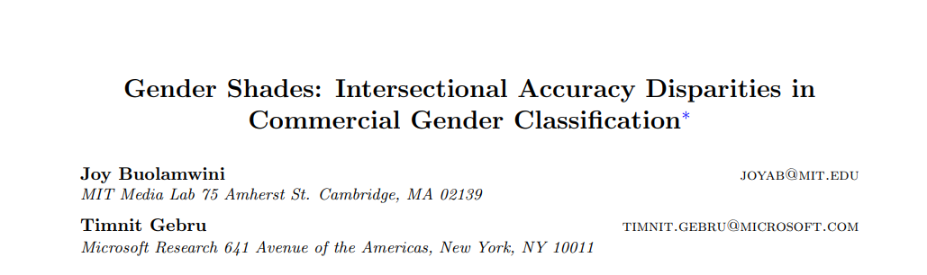
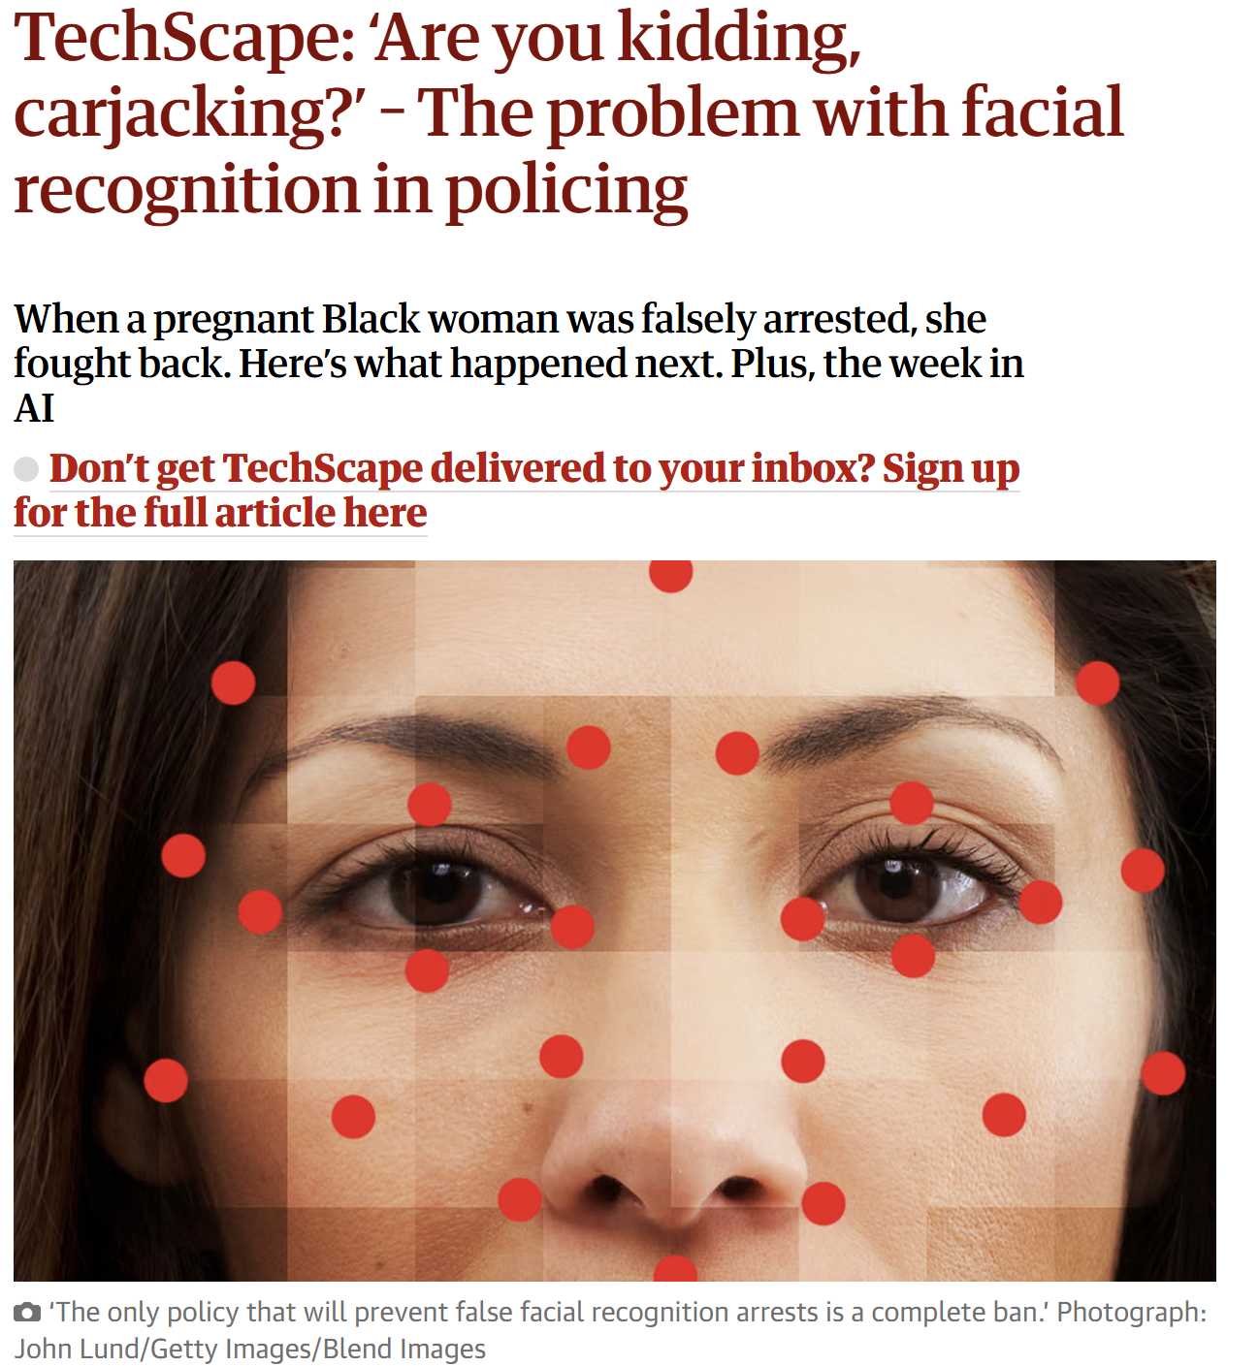
문제 및 연구 목표
안면인식 알고리즘의 판독 오류로
무고한 흑인 여성이 구금되는 인권 침해 발생
상용 시스템은 백인 남성 대비 흑인 여성에 대한 오류율이 최대 34.7%까지 치솟는 ‘교차 집단(Intersectional group)’의 한계 존재
특히 저조도(Dark CCTV) 환경에서 모델이 얼굴 구조 대신 배경이나 머리카락 같은 주변 패턴에 의존하는 Accuracy Bubble 현상이 존재함
Notes:
안면인식 시스템은 현재 공항 출입국 관리와 수사 등 고위험 영역에 광범위하게 도입되어 있습니다. 그러나 기술적 오류가 특정 인종과 성별에 집중되면서 심각한 사회적 부작용을 낳고 있습니다.
실제 사례로, 미국 미시간주에서는 인공지능의 오판만으로 흑인 여성이 차량 절도범으로 몰려 억울하게 구금되는 사건이 발생했습니다. 당시 알고리즘은 8년 전 머그샷과 저화질 CCTV 영상을 근거 없이 유사하다고 판정하며 기술적 한계를 드러냈습니다.
학술적으로는 Gender Shades 연구를 통해 이러한 편향성이 입증되었습니다. 분석 결과, 밝은 피부 남성의 오류율은 1% 미만이었으나, 어두운 피부 여성의 오류율은 최대 34.7%까지 급증했습니다. 이는 안면인식 기술이 사회적 편견을 재생산하고 있음을 보여주며, 본 연구는 이러한 편향이 심화되는 저조도 환경을 개선하고자 합니다.

Slide 3

진행 상황
인종 성별 분류 -> 안면 인식 엣지 CCTV에서 저조도 + 공정성(흑인 여성) + 실시간을 잡자는 주제로 확장
데이터셋 -> 어둡게 노이즈 처리(RealSim Noise) -> Tiny-DCE로 구별하기 쉽게
RFW DATASET 비공개 데이터셋 확보 : 인종 및 같은 사람에 대한 라벨링이 되어있는 데이터셋
CCTV상에서 돌아가기 때문에 Zero-DCE++ 대신에 새로운 아키텍처 제안
Zero-DCE++의 7-Layer, 32-Channel 구조를 3-Layer, 16-Channel로 경량화
Zero-DCE++ (112×112)
FLOPs: 0.135676 G
Params: 0.011299 M
FLOPs는 약 7.95배 감소 (0.135676 / 0.017060 ≈ 7.95)
파라미터는 약 7.8배 감소 (0.011299 / 0.001448 ≈ 7.80)
Tiny-DCE (112×112)
FLOPs: 0.017060 G
Params: 0.001448 M
Notes:
기존 모델의 인종과 성별에 대한 편향을 확인하기 위해 ResNet18을 사용한 실험 결과입니다. Baseline 모델은 밝기를 낮춘 저조도 환경에서 얼굴 구조 대신 배경이나 머리카락 등 주변 패턴에 의존하는 Accuracy Bubble 현상을 보였습니다. 이로 인해 여성 그룹의 정확도는 96.7%로 비정상적으로 높았으나, 남성 그룹은 20%대에 그치는 극단적 편향을 보였습니다.
반면, Gradient Reversal Layer를 적용한 제안 모델은 인종 의존도를 낮춤으로써 남성 그룹의 정확도를 최대 73.3%까지 회복하고 집단 간 격차를 대폭 완화했습니다.
이 과정에서 흑인 여성의 정확도가 46.7%로 하락한 것은, 기존의 편향된 거품이 제거된 뒤 남은 정직한 실력이 드러난 결과입니다. Grad-CAM 분석 결과, 제안 모델은 주변 패턴이 아닌 실제 얼굴 윤곽에 집중하며 판단 근거를 교정했음을 확인했습니다.

Slide 4
향후 계획
무거운 RESNET18 대신에 엣지디바이스 최적화를 위해 MobileFaceNet과 ArcFace를 사용
Tiny-DCE Baseline 구축 계획
Raw (dce 모델 사용 x ) -> 정확도 매우 낮음
Zero-dce ++ -> 정확도가 가장 높아야 정상
Tiny-dce -> 정확도가 소폭 감소했지만 비슷한 성능
Tiny-DCE로 밝게 만드는 과정에서 어두울수록 가중치를 부여하여 Feature를 강하게 훈련 시 보정
실제 결과를 낼 수 있도록 목표
Notes:
기존 모델의 인종과 성별에 대한 편향을 확인하기 위해 ResNet18을 사용한 실험 결과입니다. Baseline 모델은 밝기를 낮춘 저조도 환경에서 얼굴 구조 대신 배경이나 머리카락 등 주변 패턴에 의존하는 Accuracy Bubble 현상을 보였습니다. 이로 인해 여성 그룹의 정확도는 96.7%로 비정상적으로 높았으나, 남성 그룹은 20%대에 그치는 극단적 편향을 보였습니다.
반면, Gradient Reversal Layer를 적용한 제안 모델은 인종 의존도를 낮춤으로써 남성 그룹의 정확도를 최대 73.3%까지 회복하고 집단 간 격차를 대폭 완화했습니다.
이 과정에서 흑인 여성의 정확도가 46.7%로 하락한 것은, 기존의 편향된 거품이 제거된 뒤 남은 정직한 실력이 드러난 결과입니다. Grad-CAM 분석 결과, 제안 모델은 주변 패턴이 아닌 실제 얼굴 윤곽에 집중하며 판단 근거를 교정했음을 확인했습니다.

Slide 5
감사합니다

